Slide 1

صلیب کا پیغام
سبق 2 جولائی 4 تا 10

Slide 2

"کیونکہ صلیب کا پیغام ہلاک ہونے والوں کے نزدیک تو بیوقوفی ہے مگر ہم نجات پانے والوں کے نزدیک خُدا کی قدرت ہے" (1کرنتھیوں 18:1)۔

Slide 3



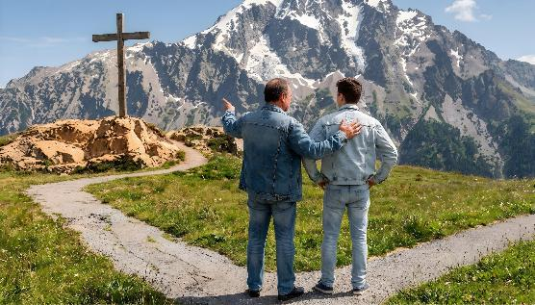
1کرنتھیوں 1: 17۔31 آیات میں بیان کیا گیا ہے کہ صلیب کس طرح لوگوں کی زندگیوں پر اثر اندازہ ہوتی ہے۔
ایمانداروں کے نزدیک صلیب نجات کی علامت ہے۔ لیکن پہلی صد ی میں رہنے والوں لوگوں کے نزدیک صلیب ایک مجرُم کی شرمناک موت کی نشاندہی کرتی تھی۔
کسی ایسے شخص نے بچایا جو صلیب پر مر گیا اور پھر جی اٹھا؟ مردوں کے نزدیک یہ حماقت، بے حسی اور کمزوری ہے۔ لیکن ہم میں سے ان لوگوں کے لیے جنہوں نے روح القدس کی پکار کے لیے اپنے دلوں کو کھولا ہے، صلیب "خُدا کی قدرت۔۔۔حکمت، راست بازی، پاکیزگی اور مخلصی ہے (1کرنتھیوں 30،18:1)۔
خُدا کی حکمت
صلیب کی بیوقوفی
خُدا کی قدرت
صلیب کا پیغام
خدا کی بے وقوفی اور کمزوری

Slide 4

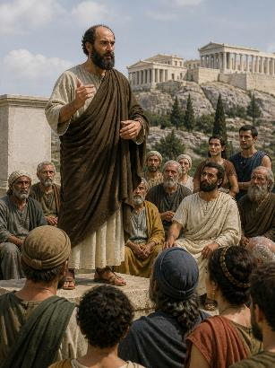


خُدا کی حکمت
"لیکن جو بلائے ہوئے ہیں۔ یہودی ہوں یا یونانی اُن کے نزدیک مسیح خُدا کی قدرت اور خُدا کی حکمت ہے" (1کرنتھیوں 24:1)۔
اتھنے میں پولس رسول نے لوگوں کو قائل کرنے کے لئے انسانی حکمت کا استعمال کیا تھا۔ اس کے بعد اُس نے صرف الہیٰ حکمت کو استعمال کرنے کا فیصلہ کیا۔
خُدا نے خود اُسے اپنے پیغام کی منادی کے لئے بھیجا تھا۔ "کلام کی حکمت سے نہیں تاکہ مسیح کی صلیب بے تاثیر نہ ہو" (1کرنتھیوں 17:1)۔
پولس رسول نے کس الہیٰ حکمت کی منادی کی؟
خُدا کی حکمت "دانشمدوں کی حکمت" کو تباہ کر دیتی ہے اور "عقل مندوں کی عقل کو رد کروں گا" (1کرنتھیوں 19:1)۔ اور دنیا کی حکمت کو بیوقوفی " بنا دیا ہے (1کرنتھیوں 20:1)۔
تمام انسانی منطق کے برعکس، خُدا کی حکمت "اس منادی کی بیوقوفی کے وسیلہ سے ایمان لانے والوں کو نجات دے" (1کرنتھیوں 21:1)۔

Slide 5


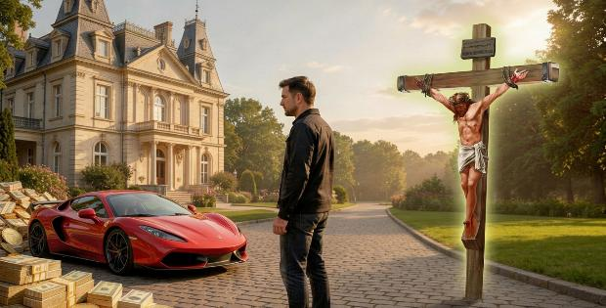
صلیب کی بیوقوفی
"مگر ہم اُس مسیح مصلوب کی منادی کرتے ہیں جو یہودیوں کے نزدیک ٹھوکر اور غیر قوموں کے نزدیک بیوقوفی ہے" (1کرنتھیوں 23:1)۔
یونانی لفظ (جنون، حماقت، بیوقوفی) 1 کرنتھیوں میں پانچ بار استعمال ہوا ہے: mōria
"کیونکہ صلیب کا پیغام ہلاک ہونے والوں کے نزدیک تو بیوقوفی ہے" (1کرنتھیوں 18:1)َ۔
"اس منادی کی بیوقوفی کے وسیلہ سے ایمان لانے والوں کو نجات دے" (1کرنتھیوں 21:!)۔
"صلیب کی منادی۔۔۔غیر قوموں کے نزدیک بیوقوفی ہے"
(1کرنتھیوں 23:1)
"مگر نفسانی آدمی خُدا کے روح کی باتیں۔۔۔بیوقوفی کی باتیں ہیں"
(1کرنتھیوں 14:2)۔
"کیونکہ دنیا کی حکمت خُدا کے نزدیک بیوقوفی ہے" (1کرنتھیوں 19:1)۔
صلیب کھوئے ہوئے لوگوں کے نزدیک بے وقوفی ہے۔ اُن لوگوں کے لئے جو خُدا کو نہیں جانتے (غیر قومیں)؛ ان لوگوں کے لئے جو صرف اس دنیا کے بارے میں سوچتے ہیں (نفسانی انسان) اُن لوگوں کے لئے جو صرف اپنی حکمت سے حکومت کرتے ہیں۔
مگر ننجات پانے والوں کے نزدیک صلیب باعث برکت ہے۔ یعنی اُن لوگوں کے لئے جو صلیب کو خُدا کے نقطہ نظر سے دیکھنا چاہتے ہیں۔

Slide 6


خُدا کی قدرت
"کیونکہ صلیب کا پیغام ہلاک ہونے والوں کے نزدیک تو بیوقوفی ہے مگر نجات پانے والوں کے نزدیک خُدا کی قدرت ہے" (1کرنتھیوں 18:1)۔
.صلیب میں یہ قدرت ہے کہ وہ انسان کو بدترین اور خُدا کو بہترین دکھائے (1کرنتھیوں 18:1)
انسان کا بدترین
جنون
خود کو تباہ کرنا
خُدا کا بہترین
قدرت
معافی
تباہی
نجات
رد کرنا
قبولیت
جو لوگ صلیب کو مسترد کرتے ہیں وہ اپنے غلط اعمال کا نتیجہ بھگتتے ہیں، اور آخرکار اس کے ذریعے تباہ ہو جائیں گے جس کو انہوں نے مسترد کیا تھا۔
خُدا کی طاقت، جو صلیب پر دکھائی گئی ہے، انسان کو اُس کے تمام گناہوں کو معاف کر کے، اور اُسے ہمیشہ کی زندگی عطا کر کے خُدا کے ساتھ ملاپ کرنے کے قابل بنتی ہے (1کرنتھیوں20:1؛ 1پطرس 24:2)۔

Slide 7

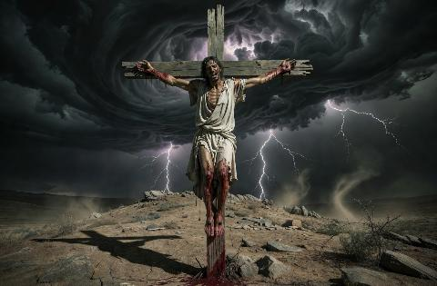

صلیب کا پیغام
"اس لئے کہ جب خُدا کی حکمت کے مطابق دنیا نے اپنی حکمت سے خُدا کو نہ جانا تو خُدا کو یہ پسند آیا کہ اس منادی کی بیوقوفی کے وسیلہ سے ایمان لانے والوں کو نجات دے" (1کرنتھیوں 21:1)۔
صلیب کے پیغام کی منادی کیوں بیوقوفی ہے؟ (1کرنتھیوں 1: 21۔24)۔
یہودی ایک مسیحا کی توقع کر رہے تھے جو انہیں رومی جبر سے نجات دلائے ۔ جب یسوع مسیح نے اعلان کیا کہ وہ مصلوب ہونے والا ہے، تو اس کے اپنے شاگرد خوفزدہ ہو گئے۔ مزید برآں، ایک یہودی کے لیے، ایک درخت پر لٹکا ہوا شخص خدا کی طرف سے ملعون تھا (استثنا 23:21)۔ ایک غیر قوم کے لیے، جو ایک نجات دہندہ کی توقع بھی نہیں کر رہی تھی، نتیجہ ایک ہی تھا: صلیب بیوقوفی ہے۔
تاہم، فرشتوں کے لیے، صلیب کا پیغام بالکل مختلف تھا۔ یسوع مسیح، جسے وہ آسمان سے جانتے تھے، اپنے آپ کو ایک ایسی نسل کی محبت میں مارے جانے کی اجازت دی جس نے اسے مسترد کر دیا تھا۔ یہ وہی نقطہ نظر ہے جو پولس رسول اپنی منادی کے ذریعے بتانا چاہتا تھا۔
صلیب کا پیغام ظاہر کرتا ہے کہ خدا ہمیں نجات دینے کے لیے کس حد تک جانے کے لیے تیار ہے۔

Slide 8




"کیونکہ خُدا کی بیوقوفی آدمیوں کی حکمت سے زیادہ حکمت والی ہے اور خُدا کی کمزوری آدمیوں کے زور سے زیادہ زور آور ہے" (1کرنتھیوں 1: 25)۔
خُدا کی حماقت اور کمزوری
کیا کسی بھی طرح آپ کو خُدا کمزور دکھائی دیتا ہے؟
بالکل نہیں، کیونکہ خُدا بے عیب ہے۔ پولس رسول محض ایک علامتی موازنہ کر رہا ہے: اگر خدا کے پاس کوئی احمقانہ خیالات ہوتے تو وہ کسی شخص کی عقلمند ترین سوچ سے زیادہ عقلمند ہوتے۔ یا اگر خدا میں کوئی کمزور دلائل ہوتے تو وہ سب سے مضبوط انسانی دلائل سے کہیں زیادہ مضبوط ہوتے۔
عقلمند لوگوں سے جمع ہونے والی تمام حکمتیں انسانیت کے لیے نجات کا منصوبہ بنانے سے قاصر ہیں۔
صرف خُدا ہی یسوع مسیح کی طاقت سے انسان کو مخلصی دینے کے قابل ہے، اُس کی صلیبی موت کے ذریعے "صلیب پر دی جانے والی قربانی کی بدولت (1کرنتھیوں 18:1)۔ "ایمانداروں کی لئے" (1کرنتھیوں 21:1)۔ اور وہ جو بلائے گئے ہیں (1کرنتھیوں 24:1)۔
یاد رکھیں کہ صرف وہی لوگ نجات پائیں گے جو روح القدس کی پکار کے جواب میں یسوع مسیح پر ایمان رکھتے ہیں۔

Slide 9

"موجودہ دور میں رہنے والے لوگوں کے ذہنوں میں، کلوری کی صلیب مقدس یادوں سے گھرا ہوا ہے۔ مقدس انجمنیں مصلوبیت کے مناظر سے جڑی ہوئی ہیں۔ لیکن پولس رسول کے زمانے میں صلیب کو نفرت اور وحشت کے جذبات کے ساتھ سمجھا جاتا تھا۔ بنی نوع انسان کے نجات دہندہ کے طور پر برقرار رکھنا۔اسے یہ دکھانے کی کوشش کے لیے کمزور ذہن کے طور پر دیکھا جائے گا کہ صلیب کا نسل کی بلندی یا بنی نوع انسان کی نجات سے کوئی تعلق کیسے ہو سکتا ہے۔
لیکن پولس رسول کے نزدیک صلیب سب سے زیادہ دلچسپی کا ایک مقصد تھا۔ وہ ذاتی تجربے سے جانتا تھا کہ جب ایک گنہگار ایک بار باپ کی محبت کو دیکھتا ہے، جیسا کہ اس کے بیٹے کی قربانی میں نظر آتا ہے، اور الہی اثر کے سامنے جھک جاتا ہے، تو دل کی تبدیلی واقع ہوتی ہے، اور اس کے بعد سے مسیح ہی سب کچھ ہے۔"
EGW (The Acts of the Apostles, p. 245)

